Slide 1
«Στρατηγική Διασυνοριακή Συνεργασία & Κεφαλαιοποίηση Κοινής Προσέγγισης για την Εξοικονόμηση Ενέργειας στα Δημόσια Κτίρια»
Καινοτόμες παρεμβάσεις για την ενεργειακή
αναβάθμιση κτιρίων
Φιλιππίδης Παύλος (ΑΝΕΛ / Living Prospects ΕΠΕ) – Φυσικός ΜSc
Παρασκευή, 09 Απριλίου 2021

Slide 2
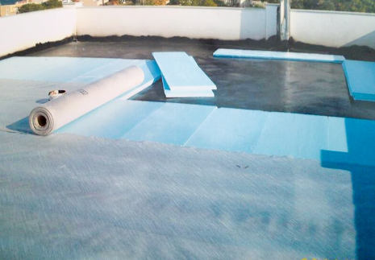
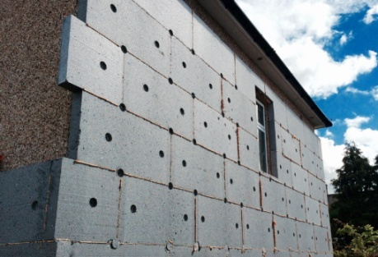
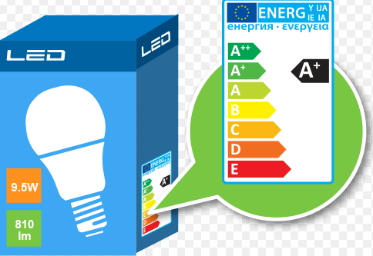
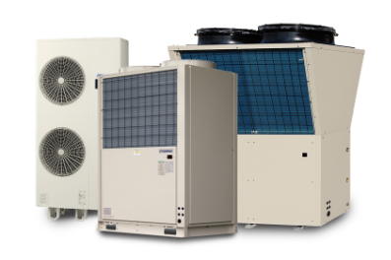
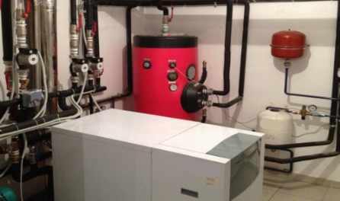
ΤΥΠΙΚΕΣ ΠΑΡΕΜΒΑΣΕΙΣ
Κέλυφος
Θερμομόνωση κελύφους & αντικατάσταση παλαιών κουφωμάτων με νέα
Φωτισμός
Αντικατάσταση φωτιστικών με LED
3. Θέρμανση / Ψύξη
Αντικατάσταση παλαιών λεβήτων και κλιματιστικών με νέα ή με αντλίες θερμότητας

Slide 3
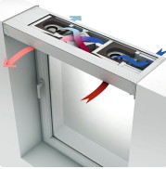
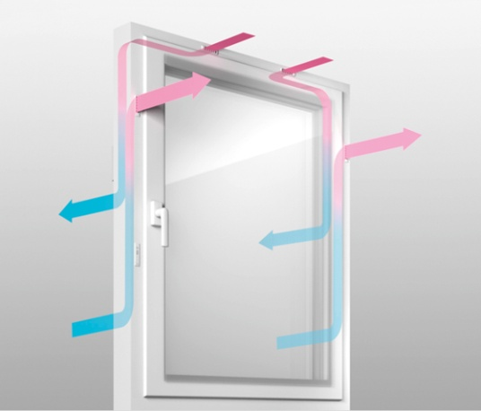
ΚΑΙΝΟΤΟΜΟΣ ΠΡΟΤΑΣΗ #1
Μηχανικός αερισμός με ανάκτηση θερμότητας
Περιγραφή:
Σύστημα μηχανικού αερισμού ενσωματωμένο
στο πλαίσιο των ανοιγμάτων με ανάκτηση
θερμότητας. Ο εισερχόμενος υγρός αέρας
θερμαίνεται από τον εξερχόμενο σε ειδικό
εναλλάκτη θερμότητας.

Slide 4
ΚΑΙΝΟΤΟΜΟΣ ΠΡΟΤΑΣΗ #1
Πλεονεκτήματα
Εξασφάλιση σωστής ποσότητας υγρού αέρα (επιθυμητά επίπεδα υγρασίας) σε μια αίθουσα
Βελτίωση της άνεσης, υγείας και διάθεσης των εργαζομένων
Με το σύστημα ανάκτησης θερμότητας ελαχιστοποιούνται οι απώλειες θερμότητας λόγω αερισμού
Μειονεκτήματα
Αντικατάσταση όλων των κουφωμάτων για επίτευξη επιθυμητών παροχών αέρα
Υψηλό κόστος
Τα παράθυρα θα πρέπει να παραμένουν κλειστά με όποια δυσκολία στην εφαρμογή αυτό συνεπάγεται
Εκτιμώμενη Εξοικονόμηση Ενέργειας:
20% -25% μείωση στην κατανάλωση ενέργειας για θέρμανση
Ενδεικτικό Κόστος: 2.000 € για μια αίθουσα (περίπου 40τμ)

Slide 5
ΚΑΙΝΟΤΟΜΟΣ ΠΡΟΤΑΣΗ #2
Φωτισμός με αισθητήρες φωτός και παρουσίας
Περιγραφή:
Αυτοματοποιημένος έλεγχος του φωτισμού με δύο ειδή αισθητήρων σε συνδυασμό με φωτιστικά και λαμπτήρες τύπου
Αισθητήρες φωτός (φυσικού φωτισμού) για αίθουσες και γραφεία
- αυτόματη ρύθμιση της έντασης του φωτισμού (dimming)
- αυτόματη σβέση ή έναυση ομάδων φωτιστικών ανάλογα με τη θέση στο χώρο.
Αισθητήρες παρουσίας ή κίνησης σε χώρους όπως διάδρομοι, αποδυτήρια, τουαλέτες ή άλλοι κοινόχρηστοι χώροι που δε χρησιμοποιούνται για μεγάλα χρονικά διαστήματα.

Slide 6
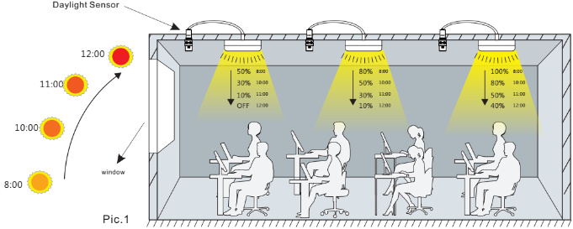
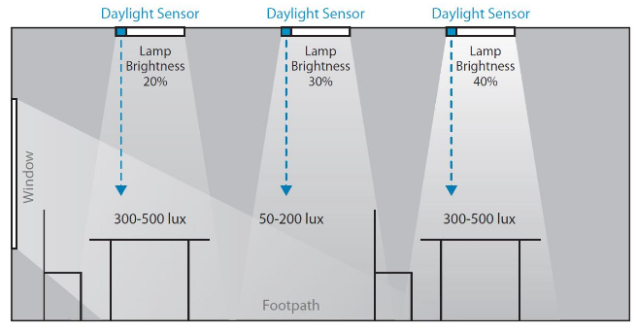
ΚΑΙΝΟΤΟΜΟΣ ΠΡΟΤΑΣΗ #2
.

Slide 7
ΚΑΙΝΟΤΟΜΟΣ ΠΡΟΤΑΣΗ #2
Πλεονεκτήματα
Εκμετάλλευση του φυσικού φωτισμού – Μεγάλα ανοίγματα & πρωινές ώρες λειτουργίας
Διασφάλιση σωστής στάθμης φωτισμού στο ύψος εργασίας για τις αίθουσες και τα γραφεία [300-500 lx]
Βέλτιστες οπτικές συνθήκες αυτόματα
Εξοικονόμηση ηλεκτρικής ενέργειας
Μειονεκτήματα
Η σωστή λειτουργία εξαρτάται από τη σωστή τοποθέτηση και ρύθμιση των αισθητήρων και του ελέγχου
Διαφορετικές ρυθμίσεις σε κάθε χώρο
Κόστος
Εκτιμώμενη Εξοικονόμηση Ενέργειας: έως και 40% μείωση στην κατανάλωση ηλεκτρισμού για φωτισμό
Ενδεικτικό Κόστος: 150 – 200 € / αίθουσα (μόνο οι αισθητήρες)

Slide 8
ΚΑΙΝΟΤΟΜΟΣ ΠΡΟΤΑΣΗ #3
Φωτοβολταϊκά Συστήματα με Εικονικό Συμψηφισμό – Virtual Net Metering
Περιγραφή:
Παραγωγή ηλεκτρικής ενέργειας με Φ/Β σύστημα στις οροφές των σχολείων μέσω virtual net-metering για κάλυψη και άλλων καταναλώσεων του ίδιου δήμου όπως άλλα κτήρια, εγκαταστάσεις, οδοφωτισμός κλπ.

Slide 9
ΚΑΙΝΟΤΟΜΟΣ ΠΡΟΤΑΣΗ #3
Πλεονεκτήματα
Αξιοποίηση μεγάλων & ελεύθερων στεγών / ταρατσών
Η ετήσια παραγωγή είναι μεγαλύτερη από την κατανάλωση – πλεόνασμα για virtual net metering
Ελκυστικότερη επένδυση λόγω κάλυψης κι άλλων καταναλώσεων
Μειονεκτήματα
Ετεροχρονισμός παραγωγής και ζήτησης
Ενδεικτικό Κόστος: 1500 € / kW

Slide 10
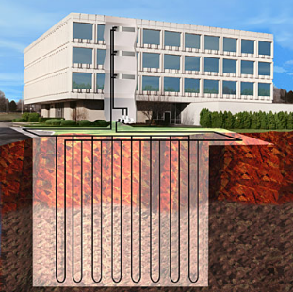
ΚΑΙΝΟΤΟΜΟΣ ΠΡΟΤΑΣΗ #4
Γεωθερμικές αντλίες θερμότητας
Περιγραφή:
Γεωθερμικό σύστημα σε συνδυασμό με αντλίες θερμότητας για θέρμανση & ψύξη. Κάθετες ή οριζόντιες σωληνώσεις για εκμετάλλευση της σταθερότερης θερμοκρασίας του εδάφους (χρήση αβαθούς γεωθερμίας).

Slide 11
ΚΑΙΝΟΤΟΜΟΣ ΠΡΟΤΑΣΗ #4
Πλεονεκτήματα
Δεν απαιτείται μεγάλος υπαίθριος χώρος για την εγκατάσταση σωληνώσεων
Αίθουσες πολλαπλών χρήσεων, γυμναστήρια και βιβλιοθήκες είναι κατάλληλοι χώροι για θέρμανση & ψύξη με αντλίες θερμότητας
Επίτευξη υψηλών βαθμών απόδοσης και μείωση κατανάλωσης ηλεκτρισμού
Χρήση ηλεκτρικής ενέργειας για συνδυασμό με Φ/Β συστήματα
Μειονεκτήματα
Υψηλό κόστος λόγω των υπόγειων σωληνώσεων
Εκτιμώμενη Εξοικονόμηση Ενέργειας: 25% μείωση κατανάλωσης σε σύγκριση με απλές αντλίες θερμότητας

Slide 12
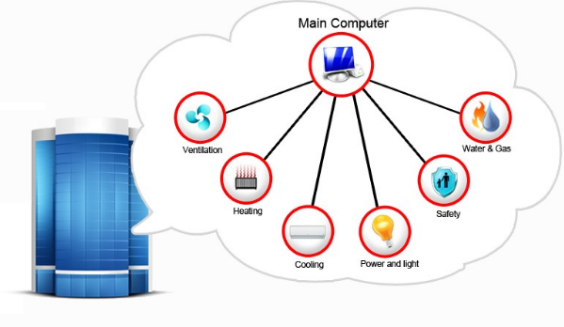
ΚΑΙΝΟΤΟΜΟΣ ΠΡΟΤΑΣΗ #5
BEMS (Building energy management systems) - Συστήματα ενεργειακής διαχείρισης κτιρίων
Περιγραφή:
Ένα σύστημα διαχείρισης που επιτρέπει την
παρακολούθηση και τον έλεγχο όλων των
συνθηκών και συστημάτων των κτιρίων (θέρμανση,
ψύξη, αερισμός, φωτισμός) με χρήση αισθητήρων
και ενεργοποιητών (sensors & actuators).

Slide 13
ΚΑΙΝΟΤΟΜΟΣ ΠΡΟΤΑΣΗ #5
Πλεονεκτήματα
Χρήσιμο για μεγάλα κτίρια
Έλεγχος θέρμανσης και φωτισμού σε χώρους που δε χρησιμοποιούνται
Επίτευξη θερμικής άνεσης ανά αίθουσα
Εξοικονόμηση ενέργειας
Εύκολη αναγνώριση για το που μπορεί να γίνει εξοικονόμηση ενέργειας
Μειονεκτήματα
Απαιτεί εξειδικευμένο προσωπικό να χειρίζεται/παρακολουθεί το σύστημα
Εκτιμώμενη Εξοικονόμηση Ενέργειας : 15-20 %
Ενδεικτικό κόστος : 25 – 75 € / m² ανάλογα του επιπέδου αυτοματισμού που θέλουμε

Slide 14
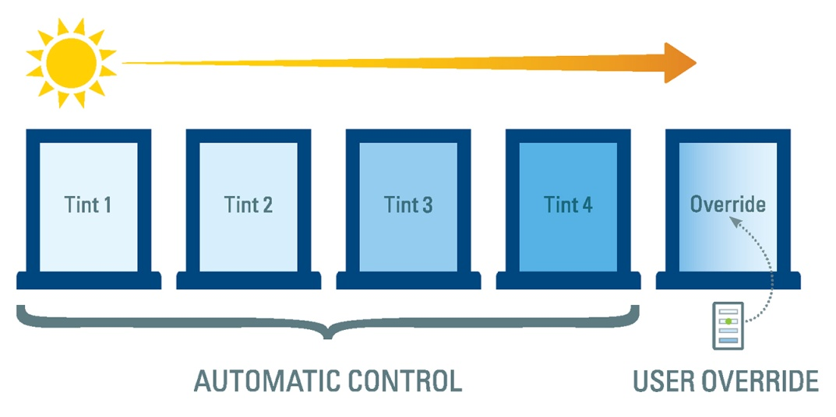
ΚΑΙΝΟΤΟΜΟΣ ΠΡΟΤΑΣΗ #6
Έξυπνα Παράθυρα - Electrochromic Windows
Περιγραφή:
Υαλοπίνακες με δυνατότητα αλλαγής της φωτεινής διαπερατότητάς τους, είτε αυτόματα είτε χειροκίνητα με σκοπό τη βελτίωση των εσωτερικών οπτικών συνθηκών και θερμικής άνεσης

Slide 15
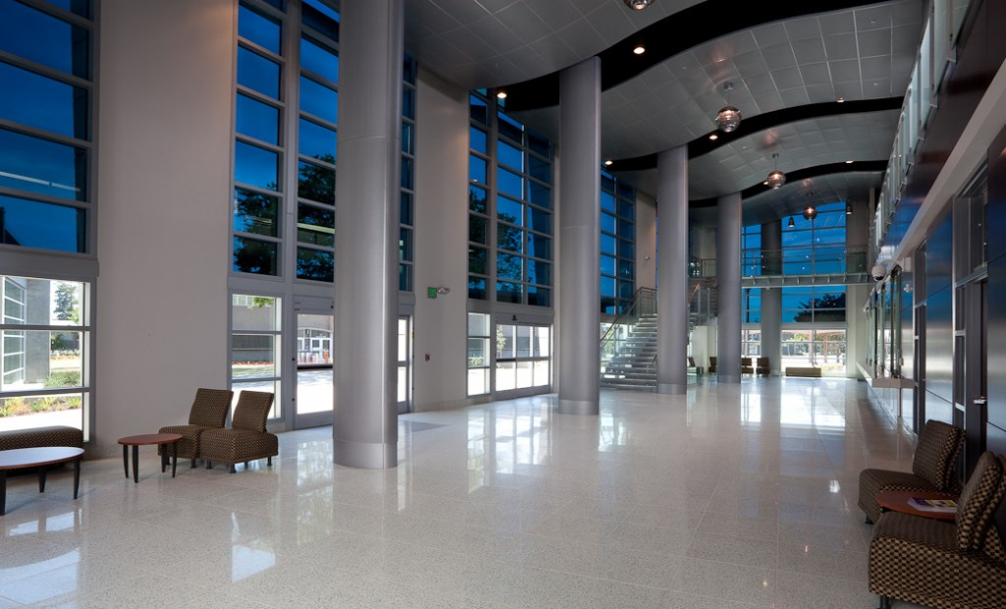
ΚΑΙΝΟΤΟΜΟΣ ΠΡΟΤΑΣΗ #6

Slide 16
ΚΑΙΝΟΤΟΜΟΣ ΠΡΟΤΑΣΗ #6
Πλεονεκτήματα
Βελτίωση οπτικών συνθηκών σε αίθουσες - συνήθως μεγάλα και πολλά ανοίγματα
Μείωση ψυκτικού φορτίου τις θερμές περιόδους
Βελτίωση θερμικής άνεσης – αποφυγή υψηλών θερμοκρασιών σε αίθουσες / γραφεία χωρίς κλιματισμό
Μειονεκτήματα
Αύξηση χρήσης τεχνητού φωτισμού και κατανάλωσης ηλεκτρισμού
Ενδεικτικό κόστος: 500 – 1000 € / m²

Slide 17
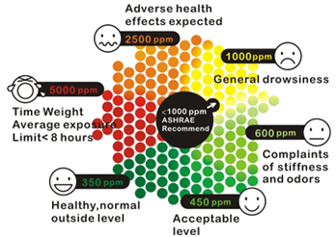
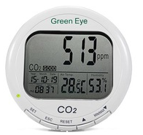
ΚΑΙΝΟΤΟΜΟΣ ΠΡΟΤΑΣΗ #7
Συσκευές μέτρησης και παρακολούθησης συγκέντρωσης CO2 και υγρασίας
Περιγραφή
Συσκευές που μετράνε τη συγκέντρωση διοξειδίου του άνθρακα και ειδοποιούν όταν ξεπεραστούν τα ανάλογα όρια. Εφαρμογή σε αίθουσες και γραφεία ώστε να αερίζεται επαρκώς ο χώρος.

Slide 18
ΚΑΙΝΟΤΟΜΟΣ ΠΡΟΤΑΣΗ #7
Πλεονεκτήματα
Αποφυγή απωλειών θερμότητας - άνοιγμα παραθύρων μόνο όταν είναι απαραίτητο
Διασφάλιση ποιότητας εσωτερικού αέρα
Πιο υγιείς συνθήκες, αποτροπή μετάδοσης ασθενειών, άνεση και παραγωγικότητα αποφυγή συνθηκών υπνηλίας.
Μειονεκτήματα
Εκτιμώμενη Εξοικονόμηση Ενέργειας : 5-10% μείωση ενέργειας για θέρμανση
Ενδεικτικό κόστος: 100-150 € / συσκευή

Slide 19
Ευχαριστώ για την προσοχή σας!
Φιλιππίδης Παύλος – Φυσικός MSc
Email: p.filippidis@lp.gr

